Slide 1
Ishlab chiqarishni estetik tashkil qilishning birinchi vazifasi inson uchun nafaqat zarur, balki eng qulay va foydali bo’lgan muhit va texnikani yaratishdir. Buning uchun ishlab chiqarishda inson organizmining normal funksiyalanishiga nimalar to'siqlik qilishi mumkin, buning oldini olish uchun ergonomika va dizayn nimalar qila olishi mumkinligini bilish zarur.

Slide 2
Tarbiyaviy maqsadi — antisanitariyaga qarshi faol salbiy munosabatni, korxona ma’muriyati tomonidan mehnat sharoit- lariga e’tiborsizlikka qarshi munosabatni shakllantirish, o‘z ish o'rniga talabchanlikni, odamning biologik jonzot sifatida imkoni- yatlariga zid sharoitlarda mehnat qilishi va uning sifatidan qoniqib bo'lmasligini tushuntirish kabilardan iborat.

Slide 3
Ish o'rnidagi fiziologik qulay sharoitlarga quyidagilar kiradi:
1. Mehnatning sanitar-gigienik sharoitlari. Ular ishlab chiqarish muhitining fizik-kimyoviy parametrlarini me’yor- lashtirish bilan vujudga keltiriladi. Bunday sharoitlar arxitektura- qurilish va muhandis-texnik qurilmalar, tashkiliy tadbirlar, dizaynerlik yechimlari va h.k.lar yig'ish bilan ta’minlanadi.
2. Ish o‘mi kengligining mos keladigan o'lqhamlari, ya’ni ishchi harakatlar erkinligi. Bu yerda ish о ‘mini ergonomik loyihalashtirish va dizaynerlik modelizatsiyalash elementlari asosiy rol o'ynaydi.

Slide 4
Ishchining organizmiga ta’sir qiladigan fizik omillar quyida­gilar:
• harorat-namlik rejimi (ish joyidagi havo harorati, issiqlik radiatsiyasi, havoning nisbiy namligi);
• havo tezligining fizikaviy va kimyoviy tavsifi (masalan, havodagi chang, kimyoviy moddalar miqdori);
• ishlab chiqarish binolaridagi shovqin;
• mashina, mexanizm, asboblaming tebranishi;
• insolatsiya (to'g'ridan-to'g'ri quyoshdan radiatsiyalanish);
• yoritish-tabiiy (kunduzi) va sun’iy (elektr chirog'i).

Slide 5
Metallurgiya va boshqa qator sexlar uchun xarakterli bo‘lgan
harorat-namlik rejimlarini noqulay sharoitlari insonning ish qo-
biliyatiga sezilarli ta’sir o'tkazadi. Shuning uchun sanitariya
me’yorlarida harakatning maqbul darajasi 16—22°C va nisbiy
namlik darajasi 40—80° С belgilanadi.

Slide 6
Insonga past harorat ta’sir qilishi natijasida undan issiqlik ajrab chiqishi ortib, tananing tabiiy issiqlikka moslashuvi buziladi. Ekstremal hollarda esa tananing alohida qismlari juda sovib ketishi yoki muzlab kolishi ham mumkin. Bunday hollarda issiq kiyim va sovugni bartaraf qilishning texnik vositalaridan tashqari jismoniy mehnatning qulay rejimi ham muhim.
Yuqori harorat ta’sirini kamaytirish uchun issiqlik manbalari
izolatsiyalanadi, issiqlik radiatsiyalaridan suvli to‘siqlar va g‘ilof-
ekranlar yordamida himoyalanadi, ventilator va maxsus kiyimlar-
dan foydalaniladi.

Slide 7
Ayrim mashinasozlik korxonalarida radiatsiya fonlari boiishi mumkin (ular muhandislik himoya vositalari bilan izolatsiyala- nadi). Ionlanuvchi nurlanishlar berlarda oichanadi. Ber — nur- lanish ekvivalent dozasining tizimdan tashqari birligi boiib, 1 rentgen nurlanish ekspozitsion dozasida kuzatiladigan biologik effektga mos keladi. Me’yorlar 1 yilga 0,5 dan 5 bergacha bo'lgan minimal radiatsion fonni belgilaydi.

Slide 8
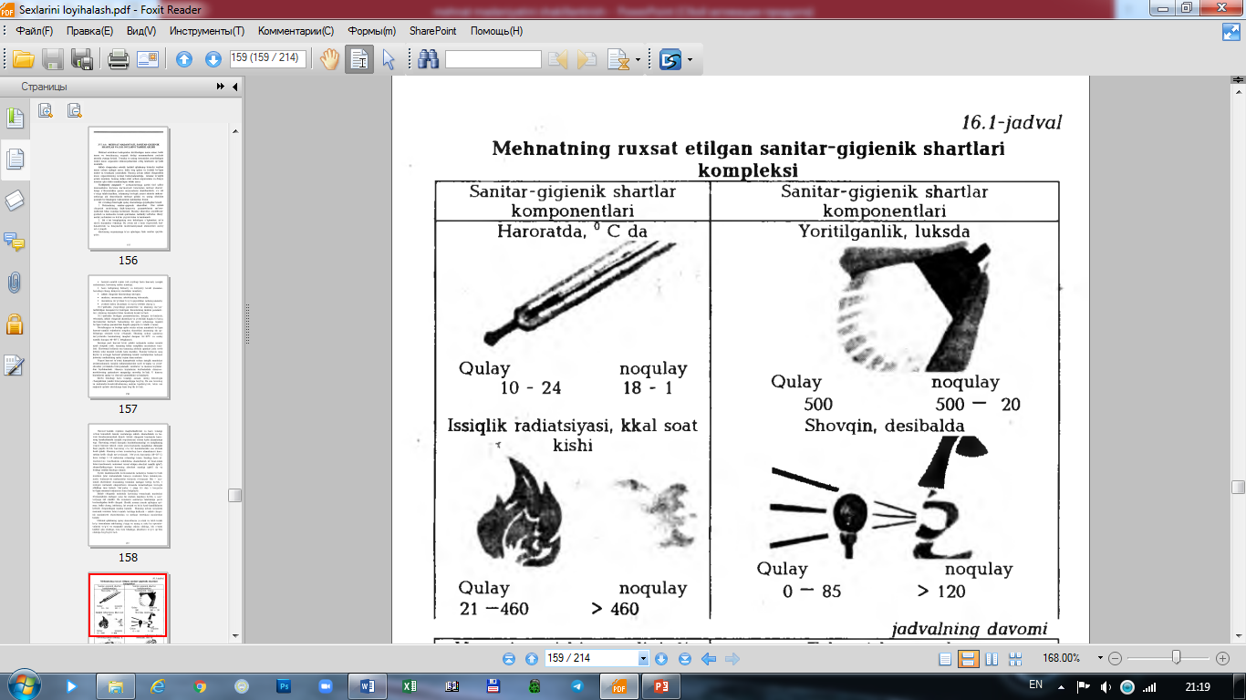

Slide 9
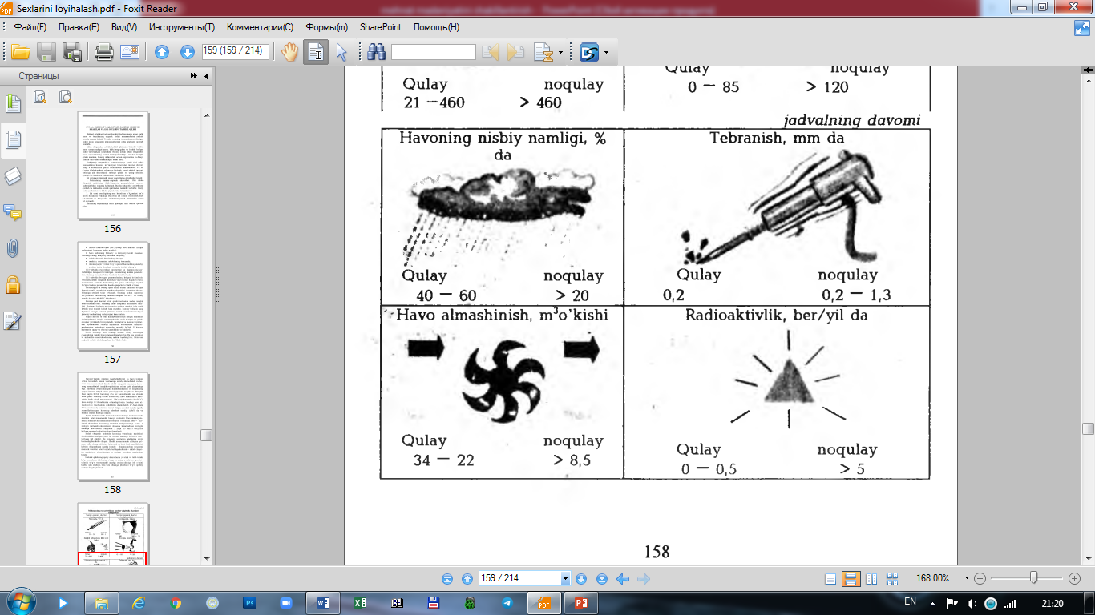

Slide 10
Mehnat qilishning qulay sharoitlarini yaratish va tutib turish ko‘p tomonlama ishchining o'ziga va uning u yoki bu operatsiyalarini to'g'ri va maqsadli amalga oshira olishiga, ish o'mini tashkil qila olishiga, toza tuta bilishiga, jihozlarni to‘g ‘ri qo‘llay olishiga bog‘liq bo'ladi.

